Slide 1


rd-3. 機械学習による自動分類
データサイエンス演習
（R システムを使用）
https://www.kkaneko.jp/de/rd/index.html
金子邦彦

Slide 2
機械学習
機械学習とは、
与えられたデータ（教師データ）を使い，
未知のデータに対しても当てはまる
パターンや規則を，コンピュータが抽出
すること

Slide 3
機械学習の用途
未知のデータの分類
予測
幅広い応用：画像認識，音声認識，自然言語処理，
データ分析

Slide 4
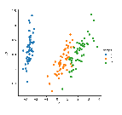
教師データの例
Iris データセット
・3種，150のアヤメの花びらのデータ
※ 右図は，主成分分析の結果のプロット
教師データは，多数のデータの集まり
上の図では，点１つで，１つのデータ

Slide 5
自動分類
未知のデータ
新しいデータ（未知のデータ）が
あるとき，花の種類は何でありそうか
教師データの利用により，未知のデータについても見通し
を立てることが可能に

Slide 6
3-1. Iris データセット

Slide 7
アヤメ属 (Iris)
多年草
世界に 150種. 日本に 9種.
花被片は 6個
外花被片（がいかひへん） Sepal
3個（大型で下に垂れる）
内花被片（ないかひへん） Petal
3個（直立する）

Slide 8
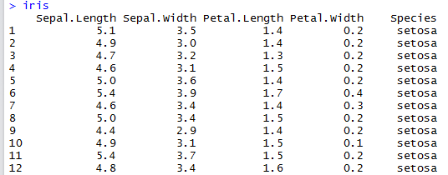
Iris データセット
3種のアヤメの外花被辺、内花被片の幅と長さを計測したデータセット
Iris setosa
Iris versicolor
Iris virginica
データ数は 50 × 3
作成者：Ronald Fisher
作成年：1936
Iris データセットは，Ｒシステムの中に組み込み済み

Slide 9
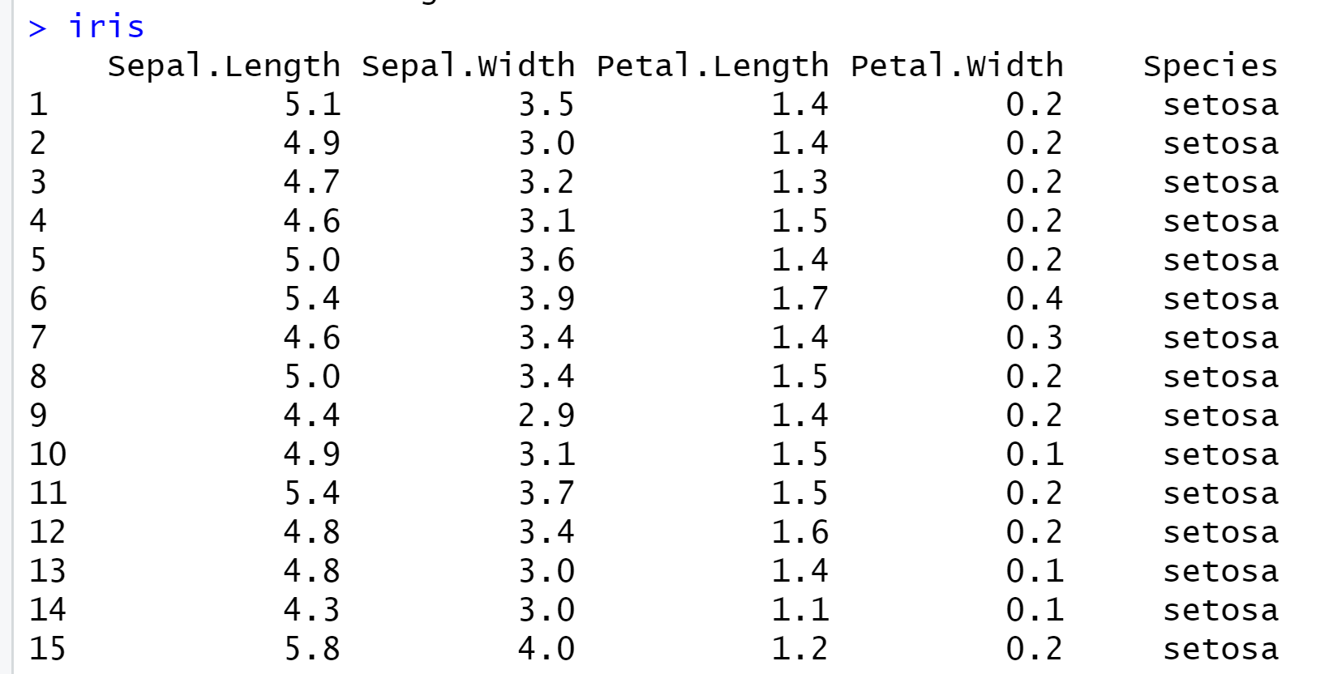
R システム での Iris データセットの表示
コンソールで次のコマンドを実行
iris
コンソール画面をスクロール．
Sepal.Length, Sepal.Width, Petal.Length. Petal.Width, Species の 5属性がある

Slide 10
内花被片（ないかひへん） Petal
外花被片（がいかひへん） Sepal
外花被片の
長さと幅
内花被片の
長さと幅
花の
種類

Slide 11
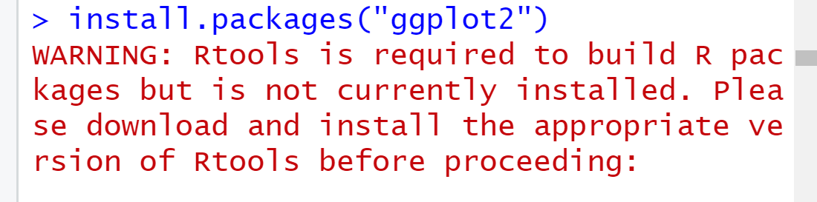
R システムでの実行手順
① 必要なパッケージのインストール
コンソールで次のコマンドを実行（コピペ）
install.packages("ggplot2")
install.packages("dplyr")
install.packages("klaR")
以下省略

Slide 12
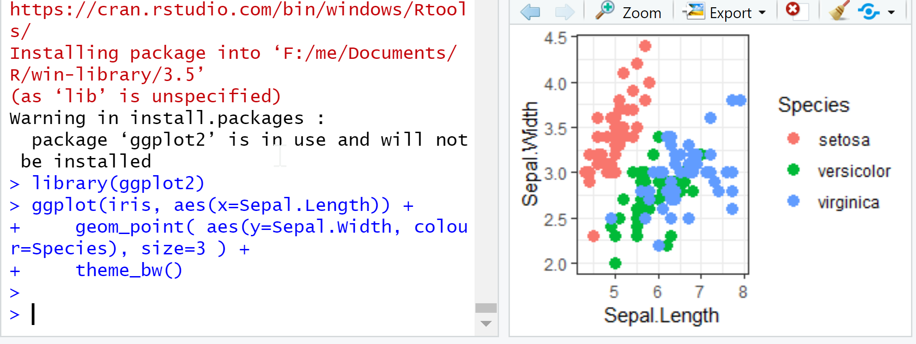
Iris データセットの散布図
② Sepal.Length, Sepal.Width で散布図の作成．
花の種類で色を変える
コンソールで次のコマンドを実行（コピペ）
library(ggplot2)
ggplot(iris, aes(x=Sepal.Length)) +
geom_point( aes(y=Sepal.Width, colour=Species), size=3 ) +
theme_bw()
散布図が表示されるので確認

Slide 13
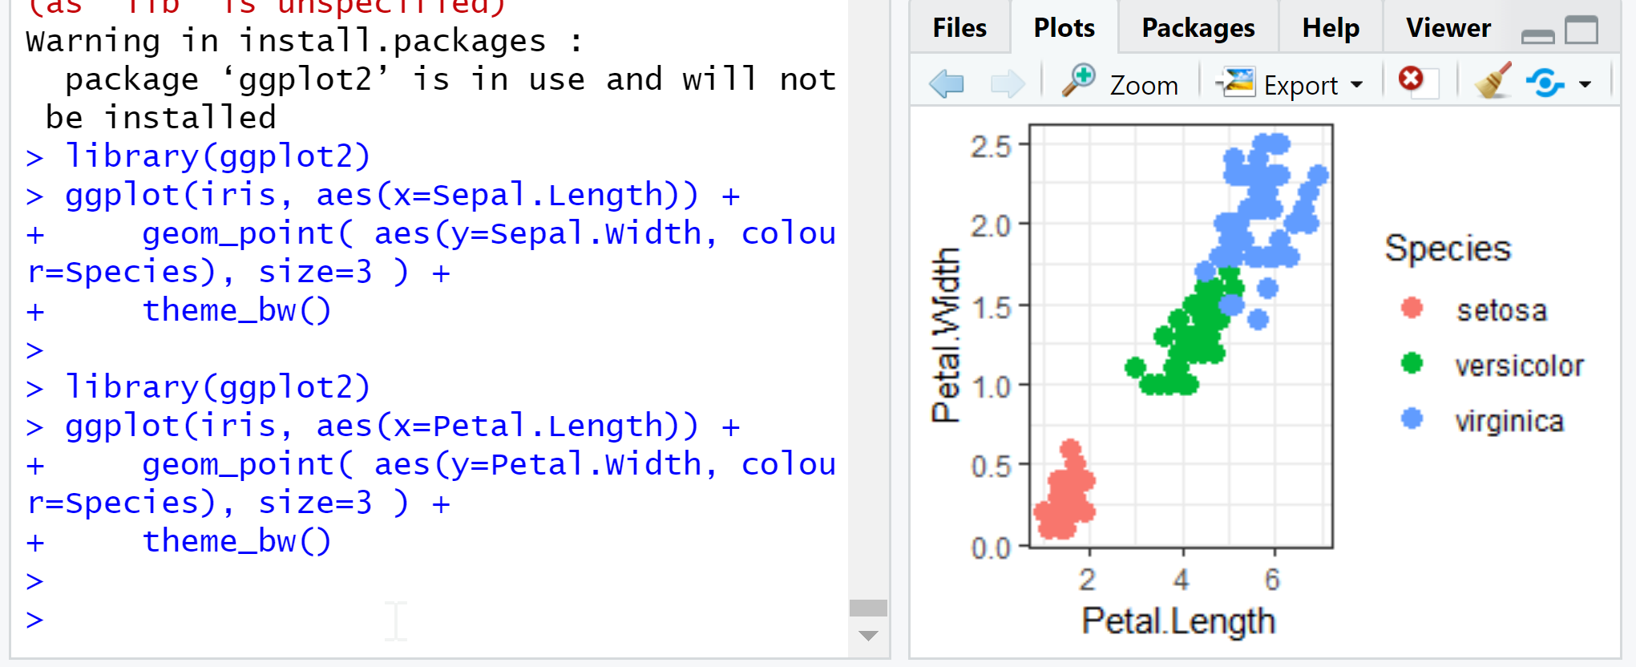
Iris データセットの散布図
③ Petal.Length, Petal.Width で散布図の作成．
花の種類で色を変える
コンソールで次のコマンドを実行（コピペ）
library(ggplot2)
ggplot(iris, aes(x=Petal.Length)) +
geom_point( aes(y=Petal.Width, colour=Species), size=3 ) +
theme_bw()
散布図が表示されるので確認

Slide 14
3-2. 学習

Slide 15
自動分類のための学習
属性データとその種類に関するデータ（ラベルなどという）を使って、学習
教師あり学習（Supervised Learning）ともいう

Slide 16
自動分類のための学習
新しい
数値の
並び
ラベルを予測,
ラベルは，Iris setosa, Iris versicolor,
Iris virginica のいずれか
コンピュータ
外花被辺、内花被片
の幅と長さ
Iris setosa
Iris versicolor
Iris virginica
事前学習
7.0 3.2 4.7 1.4
6.4 3.2 4.5 1.5
6.9 3.1 4.9 1.5
5.5 2.3 4.0 1.3
6.5 2.8 4.6 1.5
6.3 3.3 6.0 2.5
5.8 2.7 5.1 1.9
7.1 3.0 5.9 2.1
6.3 2.9 5.6 1.8
6.5 3.0 5.8 2.2
外花被辺、内花被片
の幅と長さ
5.1 3.5 1.4 0.2
4.9 3.0 1.4 0.2
4.7 3.2 1.3 0.2
4.6 3.1 1.5 0.2
5.0 3.6 1.4 0.2

Slide 17
自動分類のための学習
学習のデータセットは次の形をしている
数値の並び ＋ ラベル

Slide 18
教師あり学習 (supervised learning)
のデータセットの例
Iris データセットは，3種のアヤメの外花被辺、内花被片の幅と長さを計測したデータセット
5.1 3.5 1.4 0.2 setosa
4.9 3.0 1.4 0.2 satosa
4.7 3.2 1.3 0.2 setosa
4.6 3.1 1.5 0.2 setosa
5.0 3.6 1.4 0.2 setosa
...
7.0 3.2 4.7 1.4 versicolor
6.4 3.2 4.5 1.5 versicolor
6.9 3.1 4.9 1.5 versicolor
5.5 2.3 4.0 1.3 versicolor
6.5 2.8 4.6 1.5 versicolor
…
6.3 3.3 6.0 2.5 virginica
5.8 2.7 5.1 1.9 virginica
7.1 3.0 5.9 2.1 virginica
6.3 2.9 5.6 1.8 virginica
6.5 3.0 5.8 2.2 virginica
…
数値の並び ＋ ラベル（花の種類）

Slide 19
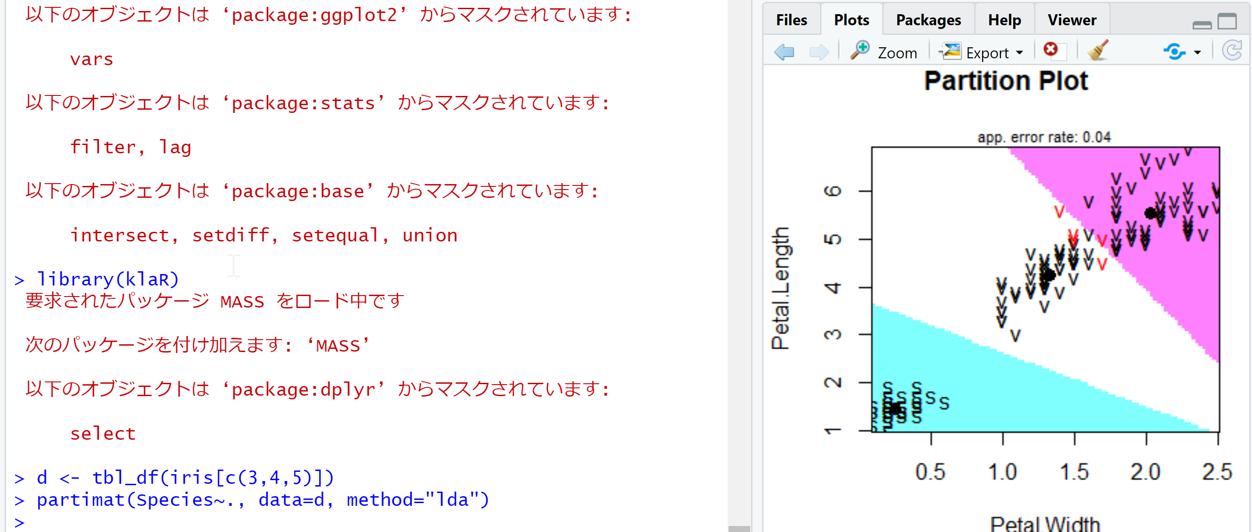
LDA 法のプログラム例
Rstudio のコンソールで次のコマンドを実行
library(dplyr)
library(klaR)
d <- tbl_df(iris[c(3,4,5)])
partimat(Species~., data=d, method="lda")
赤、白、水色のパーティション

Slide 20
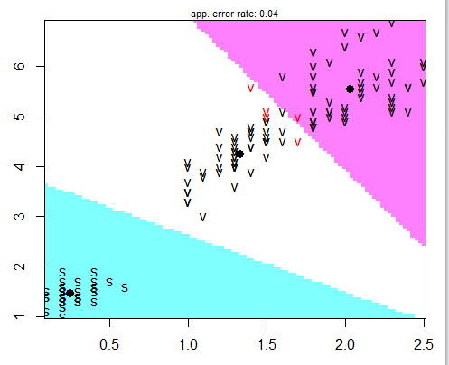
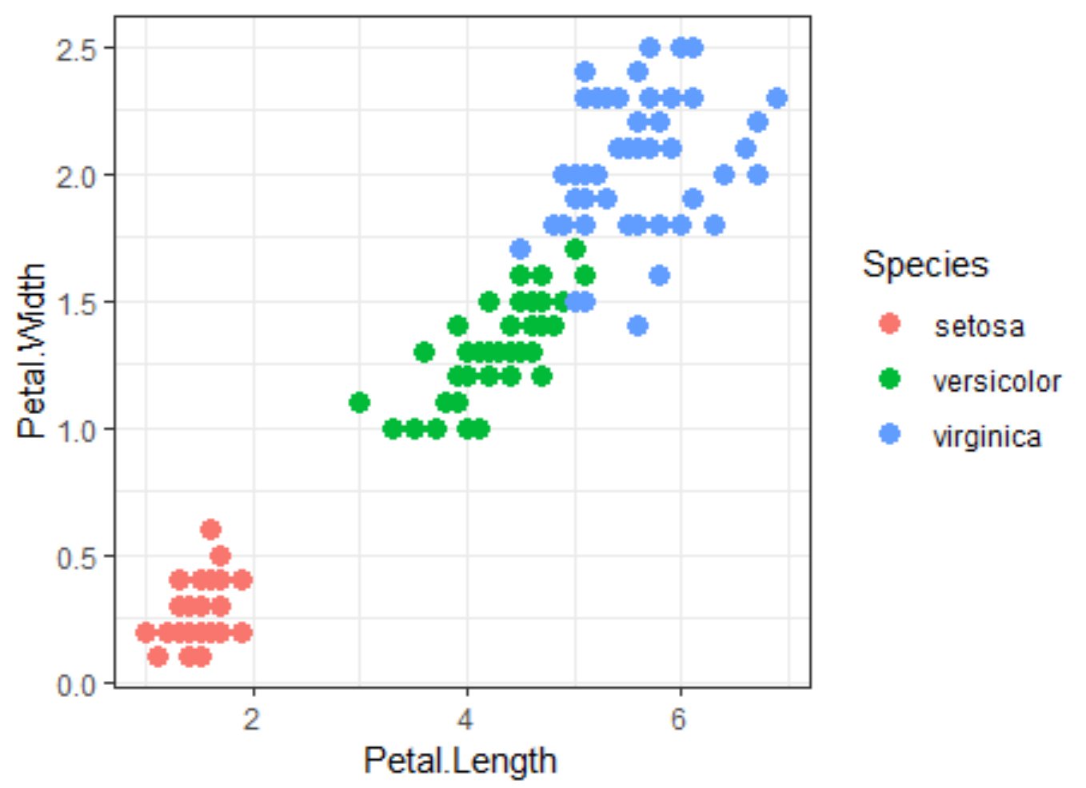
LDA 法は、教師あり学習の１手法
元データ
空間が区分けされた．
新しい数値（内花被片の幅と高さ）
が得られたとき、花の種類を予測できる
学習のデータセット
・数値の並び
内花被片の幅と高さのデータ
・ラベル
花の種類のデータ

